Slide 1

Algoritmos de Alta Performance
Linguagem Java
EXERCÍCIOS
Prof. Sérgio Ricardo Rota pf0112@fiap.com.br www.fiap.com.br

Slide 2
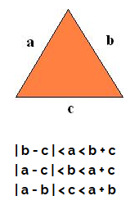
Exercícios
1) Faça um programa que receba três valores inteiros representando as medidas dos lados de um triângulo, verifique se é possível construir um triângulo com estas medidas (condição de existência de um triângulo) e classifique o triângulo segundo as medidas dos seus lados (escaleno, isósceles ou equilátero).
condição de existência de um triângulo:
2

Slide 3
Exercícios
2) Faça um programa que leia um valor N pertencente aos números naturais e calcule e mostre o valor de N! (fatorial de N).
Observações:
Na matemática, o fatorial de um número natural N, representado por N!, é o produto de todos os inteiros positivos menores ou iguais a N:
N! = N × (N − 1) × (N − 2) × ... × 2 × 1
3

Slide 4
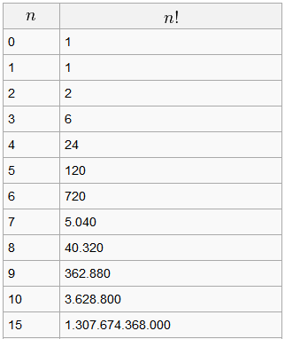
Fatorial
4

